Slide 1

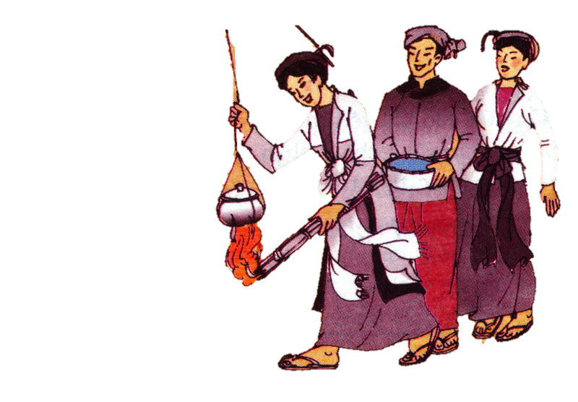
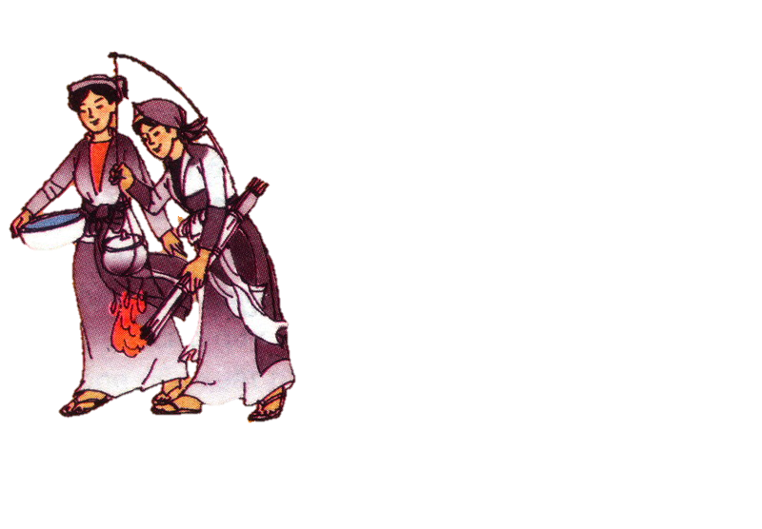
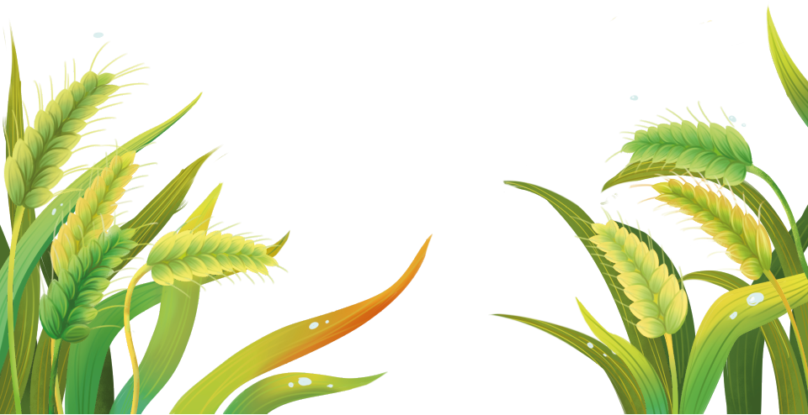
Tập đọc
Hội thổi cơm thi
ở Đồng vân
Theo Minh Nhương
Notes:
Slide 4: Nhấn mạnh các tình tiết của

Slide 2
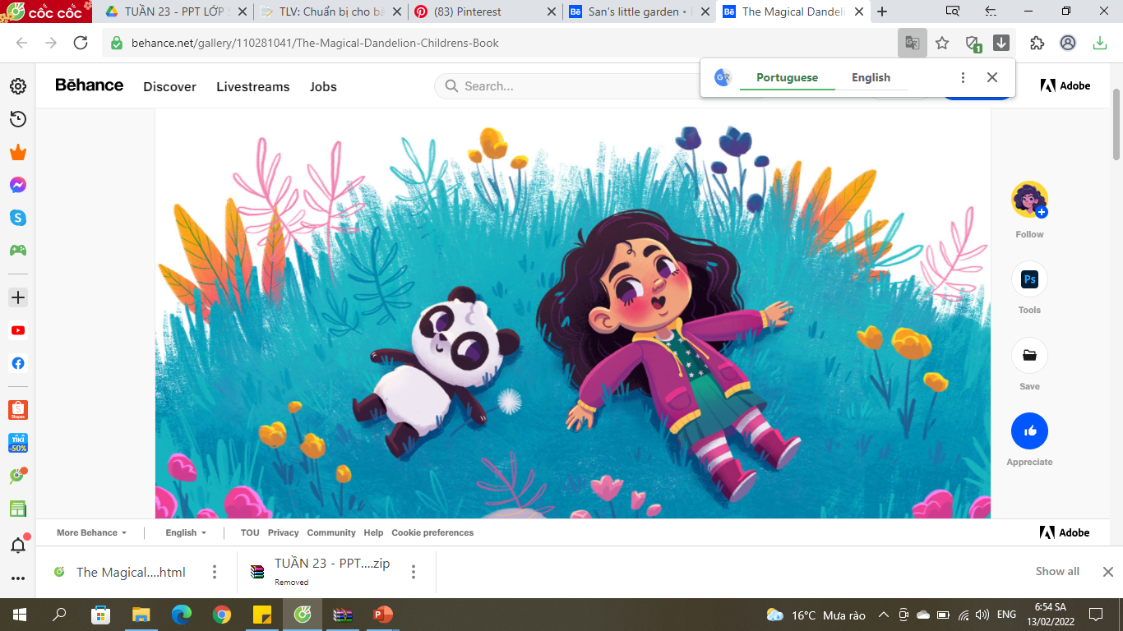
Chào các bạn, mình là Dandelion. Người bạn thân của tớ là Panda. Chúng tớ đang tìm hoa bồ công anh làm kỉ vật tình bạn. Hãy giúp chúng tớ nhé!

Slide 3

MỤC TIÊU
Đọc đúng, trôi chảy; đọc diễn cảm bài đọc.
2) Trình bày được nội dung, ý nghĩa của câu chuyện.

Slide 4

1. Luyện đọc
2. Tìm hiểu bài
3. Đọc diễn cảm

Slide 5
Luyện đọc

Slide 6

TIÊU CHÍ ĐỌC và nhận xét
TIÊU CHÍ
Bình thường
Tốt
Rất tốt
Đọc đúng tiếng, đúng từ,
lưu loát, mạch lạc
1
2
3
Ngắt, nghỉ hơi đúng ở các dấu câu, cụm từ rõ nghĩa
1
2
3
Cường độ đọc, tốc độ đọc đạt yêu cầu
1
2
3

Slide 7

Chia đoạn
Đoạn 1: Từ đầu đến
“......bờ sông Đáy xưa.”
Đoạn 2: Tiếp theo đến
“......bắt đầu thổi cơm.”
Đoạn 3: Tiếp theo đến “......người xem hội.”
Đoạn 4: Đoạn còn lại.

Slide 8


HỘI THỔI CƠM THI Ở ĐỒNG VÂN
Hội thổi cơm thi ở làng Đồng Vân bắt nguồn từ các cuộc trẩy quân đánh giặc của người Việt cổ bên bờ sông Đáy xưa.
Hội thi bắt đầu bằng việc lấy lửa. Khi tiếng trống hiệu vừa dứt, bốn thanh niên của bốn đội nhanh như sóc, thoăn thoắt leo lên bốn cây chuối bôi mỡ bóng nhẫy để lấy nén hương cắm ở trên ngọn. Có người leo lên, tụt xuống, lại leo lên… Khi mang được nén hương xuống, người dự thi được phát ba que diêm để châm vào hương cho cháy thành ngọn lửa. Trong khi đó, những người trong đội, mỗi người một việc. Người thì ngồi vót những thanh tre già thành những chiếc đũa bông. Người thì nhanh tay giã thóc, giần sàng thành gạo, người thì lấy nước và bắt đầu thổi cơm.
Từ khó đọc

Slide 9


HỘI THỔI CƠM THI Ở ĐỒNG VÂN
Mỗi người nấu cơm đều mang một cái cần tre được cắm rất khéo vào dây lưng, uốn cong hình cánh cung từ phía sau ra trước mặt, đầu cần treo cái nồi nho nhỏ. Người nấu cơm tay giữ cần, tay cầm đuốc đung đưa cho ánh lửa bập bùng. Các đội vừa thổi cơm vừa đan xen nhau uốn lượn trên sân đình trong sự cổ vũ nồng nhiệt của người xem hội.
Sau độ một giờ rưỡi, các nồi cơm được lần lượt trình trước cửa đình. Mỗi nồi cơm được đánh một số để giữ bí mật. Ban giám khảo chấm theo ba tiêu chuẩn: cơm trắng, dẻo và không có cháy. Cuộc thi nào cũng hồi hộp và việc giật giải đã trở thành niềm tự hào khó có gì sánh nổi đối với dân làng.
Theo Minh Nhương
Từ khó đọc

Slide 10

Câu khó
Hội thổi cơm thi ở làng Đồng Vân bắt nguồn từ các cuộc trẩy quân đánh giặc của người Việt cổ bên bờ sông Đáy xưa.
Các đội vừa thổi cơm vừa đan xen nhau uốn lượn trên sân đình trong sự cổ vũ nồng nhiệt của người xem hội.

Slide 11
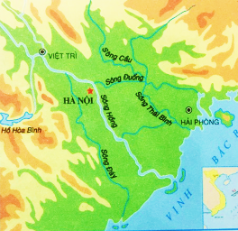

Chú thích
Làng Đồng Vân
Một làng thuộc xã Đồng Tháp, huyện Đan Phượng, tỉnh Hà Nội
Sông Đáy
Một nhánh của sông Hồng, chảy qua Hà Nội, Hà Nam và Ninh Bình

Slide 12
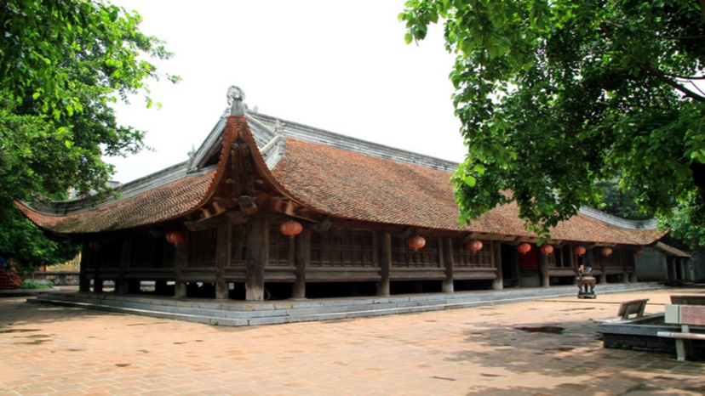
Chú thích
đình
Ngôi nhà to rộng của làng thời xưa, dùng làm nơi thờ thành hoàng và họp việc làng
trình
đưa ra để người trên xem xét và giải quyết

Slide 13
Tìm hiểu bài

Slide 14

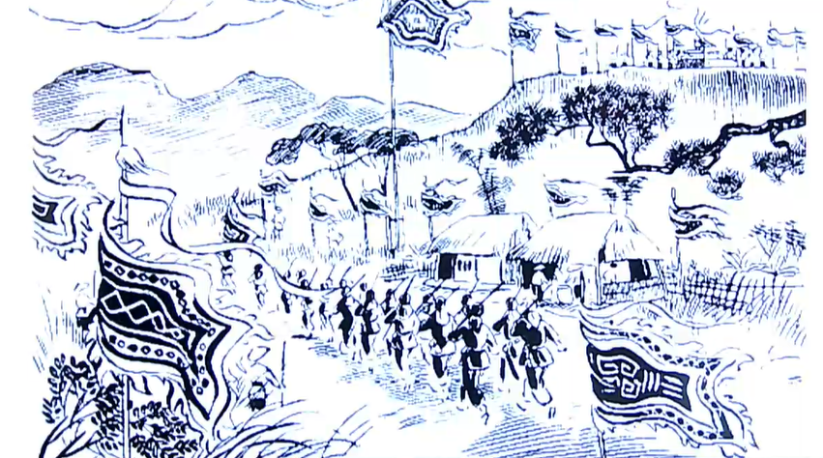

Hội thổi cơm thi ở làng Đồng Vân bắt nguồn từ đâu?
Hội thổi cơm thi ở làng Đồng Vân bắt nguồn từ các cuộc trẩy quân đánh giặc của người Việt cổ bên bờ sông Đáy xưa.
Di chuyển từ nơi này đến nơi khác theo đội hình và mục đích nhất định.

Slide 15
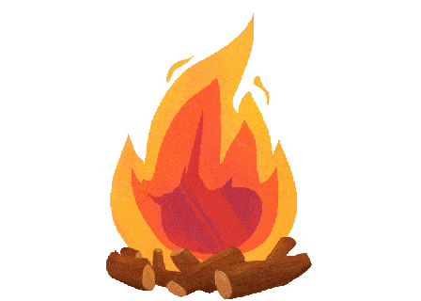
Hội thổi cơm thi được tiến hành qua mấy giai đoạn?
Hội thi được tiến hành qua 2 giai đoạn:
Lấy lửa
Nấu cơm

Slide 16
Kể lại việc lấy lửa trước khi nấu cơm.
Hội thi bắt đầu bằng việc lấy lửa. Khi tiếng trống hiệu vừa dứt, bốn thanh niên của bốn đội nhanh như sóc, thoăn thoắt leo lên bốn cây chuối bôi mỡ bóng nhẫy để lấy nén hương cắm ở trên ngọn. Có người leo lên, tụt xuống, lại leo lên… Khi mang được nén hương xuống, người dự thi được phát ba que diêm để châm vào hương cho cháy thành ngọn lửa. Trong khi đó, những người trong đội, mỗi người một việc. Người thì ngồi vót những thanh tre già thành những chiếc đũa bông. Người thì nhanh tay giã thóc, giần sàng thành gạo, người thì lấy nước và bắt đầu thổi cơm.
Hội thi được tiến hành qua 2 giai đoạn:

Slide 17
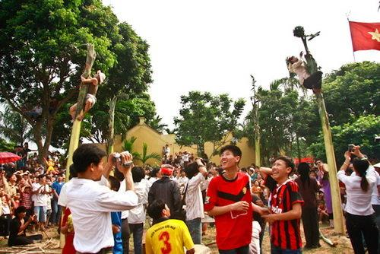
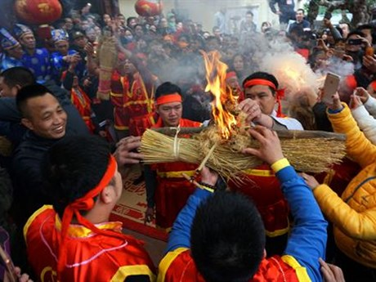
Kể lại việc lấy lửa trước khi nấu cơm.
Leo lên bốn cây chuối bôi mỡ bóng nhẫy để lấy nén hương cắm ở trên ngọn
Khi mang được nén hương xuống, người dự thi được phát ba que diêm để châm vào hương cho cháy thành ngọn lửa.

Slide 18
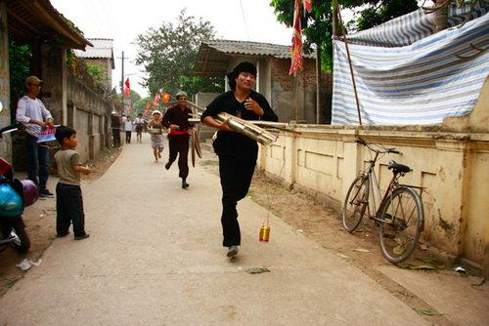
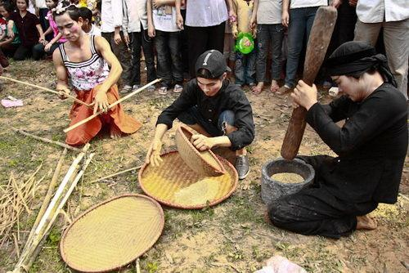
Tìm những chi tiết cho thấy thành viên của mỗi đội thổi cơm thi đều phối hợp nhịp nhàng, ăn ý với nhau?
Những người trong đội, mỗi người một việc. Người thì ngồi vót những thanh tre già thành những chiếc đũa bông. Người thì nhanh tay giã thóc, giần sàng thành gạo, người thì lấy nước và bắt đầu thổi cơm.
Các đội vừa thổi cơm vừa đan xen nhau uốn lượn trên sân đình trong sự cổ vũ nồng nhiệt của người xem hội.

Slide 19





Vót tre thành đũa bông
Giã thóc
Lấy lửa
Giần sàng
Lấy nước

Slide 20
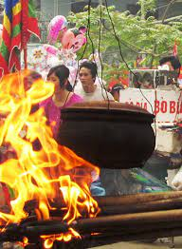
Vót tre thành đũa bông
Lấy lửa
Giã thóc
Giần sàng
Lấy nước

Slide 21
Tại sao nói việc giật giải trong cuộc thi là “niềm tự hào khó có gì sánh nổi đối với dân làng”?
Cụm từ nào nói được niềm tự hào của người đạt giải?
Sau độ một giờ rưỡi, các nồi cơm được lần lượt trình trước cửa đình. Mỗi nồi cơm được đánh một số để giữ bí mật. Ban giám khảo chấm theo ba tiêu chuẩn: cơm trắng, dẻo và không có cháy. Cuộc thi nào cũng hồi hộp và việc giật giải đã trở thành niềm tự hào khó có gì sánh nổi đối với dân làng.
khó có gì sánh nổi
Cuộc thi đã thể hiện
tài giỏi
khéo léo
phối hợp với nhau rất nhịp nhàng, ăn ý

Slide 22
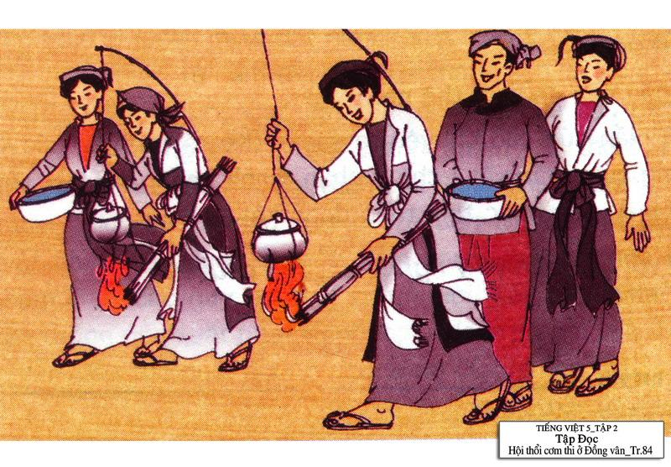
Nội dung
Qua việc miêu tả lễ hội thổi cơm thi ở Đồng Vân, tác giả thể hiện tình cảm yêu mến và niềm tự hào đối với nét đẹp cổ truyền trong sinh hoạt văn hóa của dân tộc.

Slide 23
Luyện đọc diễn cảm

Slide 24


Chỉ cần vượt qua biển, chúng tớ sẽ đến được cánh đồng hoa bồ công anh. Các bạn giúp chúng tớ nhé!

Slide 25

Giọng đọc
Đọc toàn bài với giọng kể linh hoạt.
+ Đoạn 2: giọng dồn dập, náo nức.
+ Đoạn 3: giọng khoan thai.

Slide 26
TIÊU CHÍ ĐỌC và nhận xét
TIÊU CHÍ
Bình thường
Tốt
Rất tốt
Đọc đúng tiếng, đúng từ,
lưu loát, mạch lạc
1
2
3
Ngắt, nghỉ hơi đúng ở các dấu câu, cụm từ rõ nghĩa
1
2
3
Cường độ đọc, tốc độ đọc đạt yêu cầu
1
2
3

Slide 27
HỘI THỔI CƠM THI Ở ĐỒNG VÂN
Hội thi bắt đầu bằng việc lấy lửa. Khi tiếng trống hiệu vừa dứt, bốn thanh niên của bốn đội nhanh như sóc, thoăn thoắt leo lên bốn cây chuối bôi mỡ bóng nhẫy để lấy nén hương cắm ở trên ngọn. Có người leo lên, tụt xuống, lại leo lên… Khi mang được nén hương xuống, người dự thi được phát ba que diêm để châm vào hương cho cháy thành ngọn lửa. Trong khi đó, những người trong đội, mỗi người một việc. Người thì ngồi vót những thanh tre già thành những chiếc đũa bông. Người thì nhanh tay giã thóc, giần sàng thành gạo, người thì lấy nước và bắt đầu thổi cơm.

Slide 28
Đánh giá mục tiêu
Đọc đúng, trôi chảy; đọc diễn cảm bài đọc.
2) Trình bày được nội dung, ý nghĩa của câu chuyện.

Slide 29



Dặn dò
Luyện đọc lại bài.
Soạn bài “Tranh làng Hồ”.

